Slide 1
基于机器人的实践方法
第七组
组长:公正
组员:宫晓东 李博 卯发龙 周婉莹 周克洋(按首字母顺序排列）

Slide 2
目的与要求
如何让机器人自动识别障碍物并改变行进的路线。
了解当今人工智能发展的状况。
寻找到新的思路，开拓新的思维方式。
掌握一定的编程能力。
拥有一定的实践能力。
拥有团队合作的能力。

Slide 3
机器的任务
设置程序使机器能够在运动时通过安装在机器人上的传感器能接受相关信息，并通过我们事先植入的程序作出相应的处理，发出指令自动调整自身的运动状态，寻找路口。

Slide 4
机器的构成及其原理
底座及其连接器x4、锂电池x1、电池充电器x1、主轮x2、辅助轮x1、电机x2、亚历克板x1、超声波传感器x2、超声波传感器支架x2（配套螺丝）、miniand开发板x1、 Arduino Sensor Shield v5.0 x1、 VNH5019 x1、 Arduino Mega 2560及其USB数据线 x1、降压元件x1、六边形螺丝刀x2、电路开关 x1、电路一套、螺丝一袋、串口线20根。
传感器将接受的信号发送至程序。
程序将给予传感器一定的运动。

Slide 5
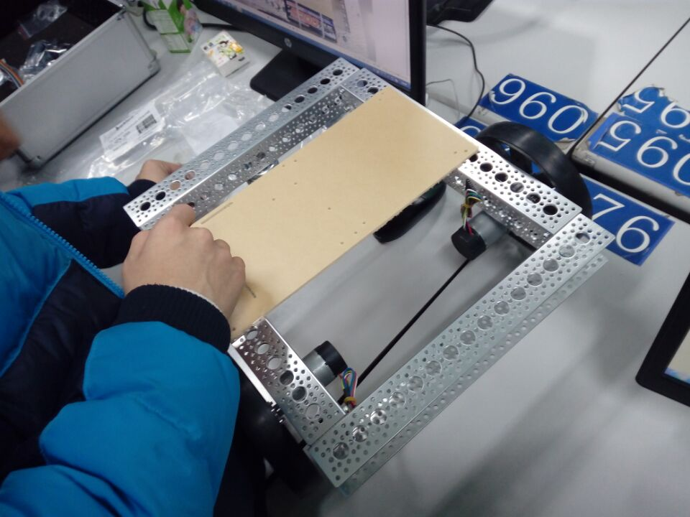
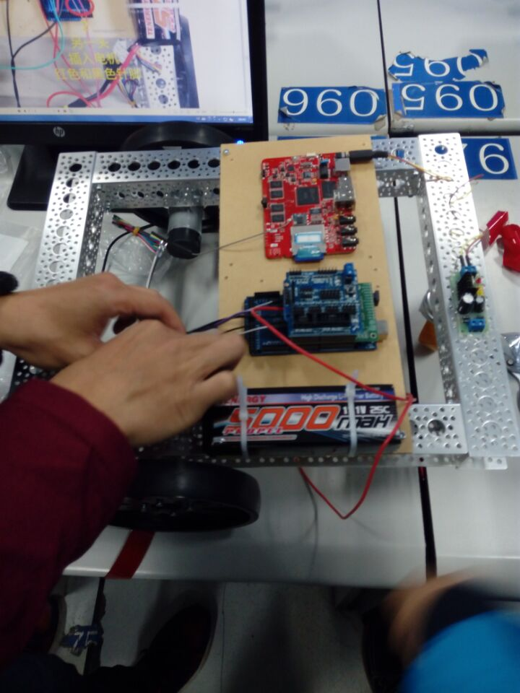
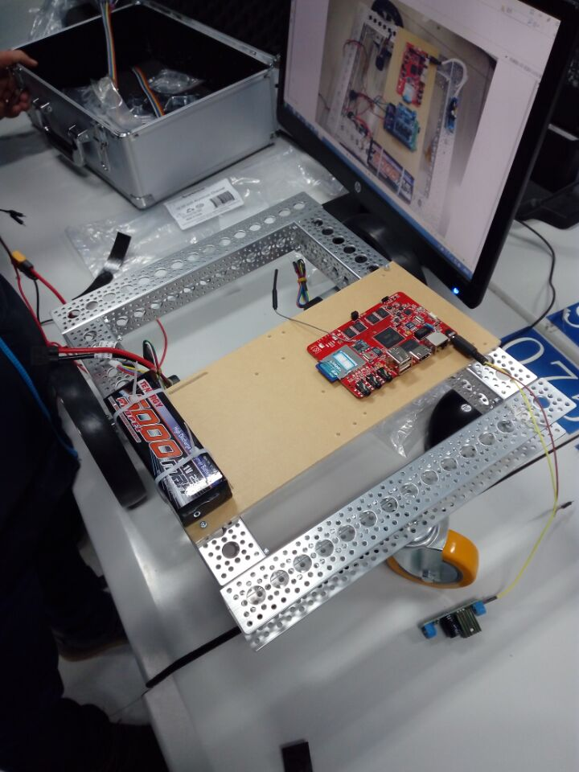
1.刚刚装好框架
3.安装各种组件并接线
2.安装主板

Slide 6
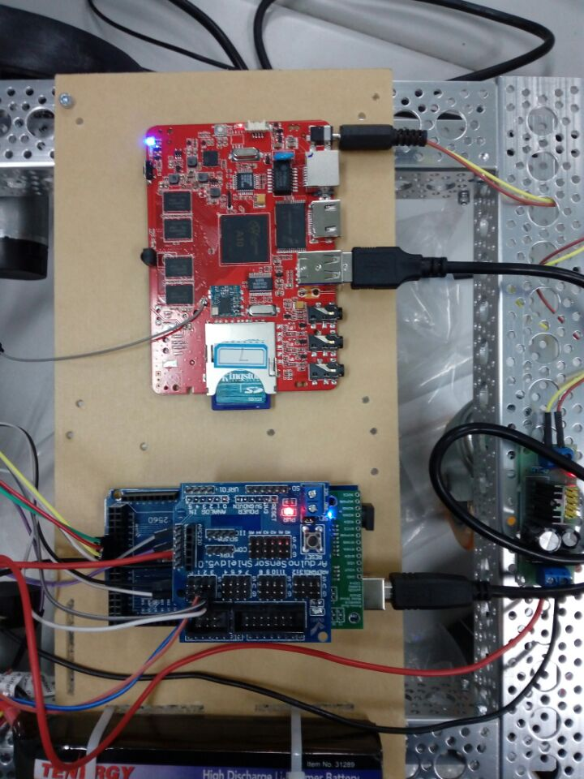
安装完成，成功启动机器人

Slide 7
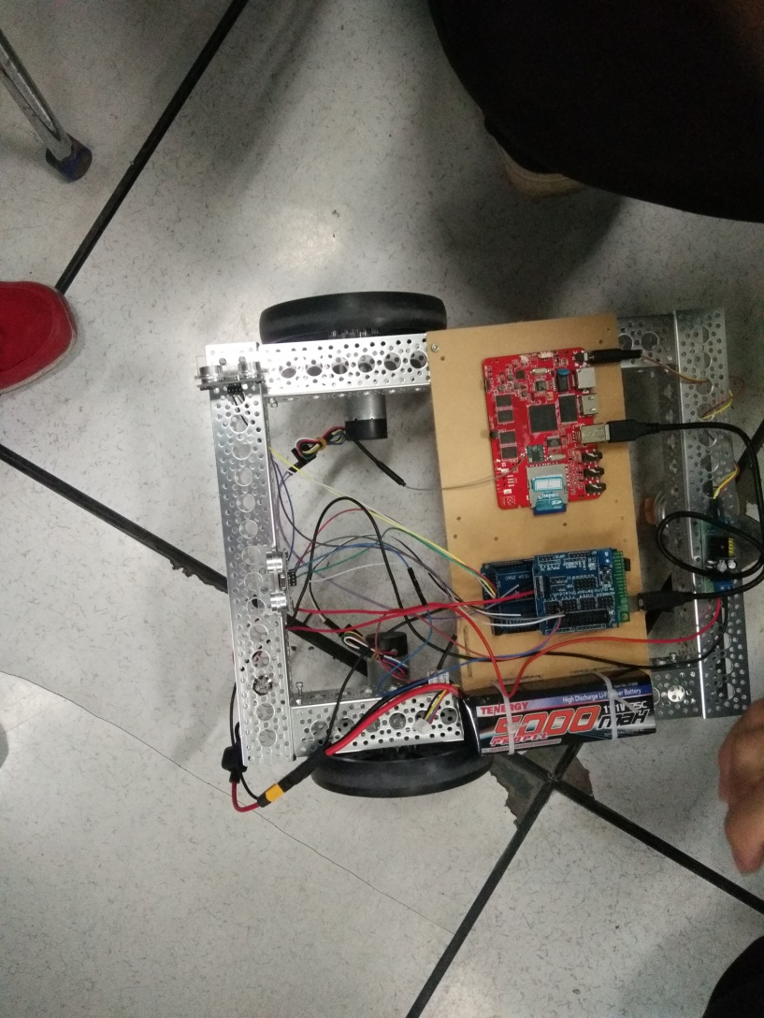
机器人在迷宫中

Slide 8
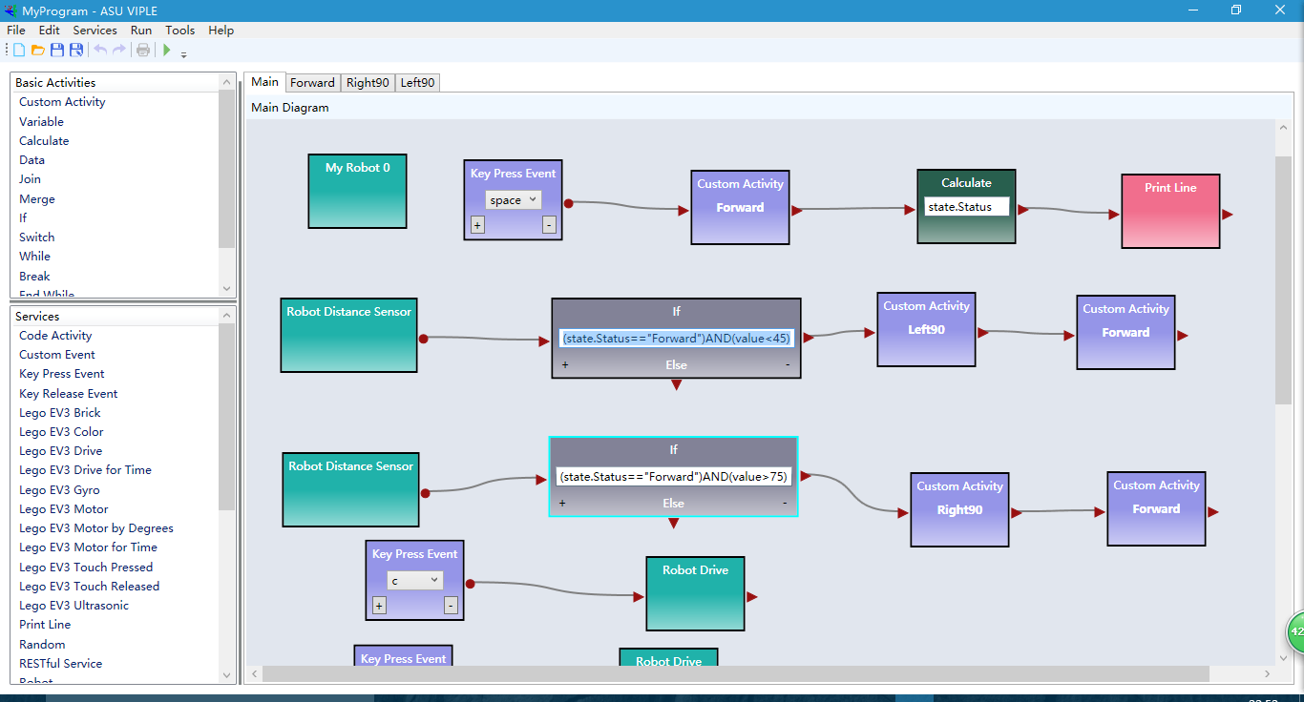
机器的程序

Slide 9
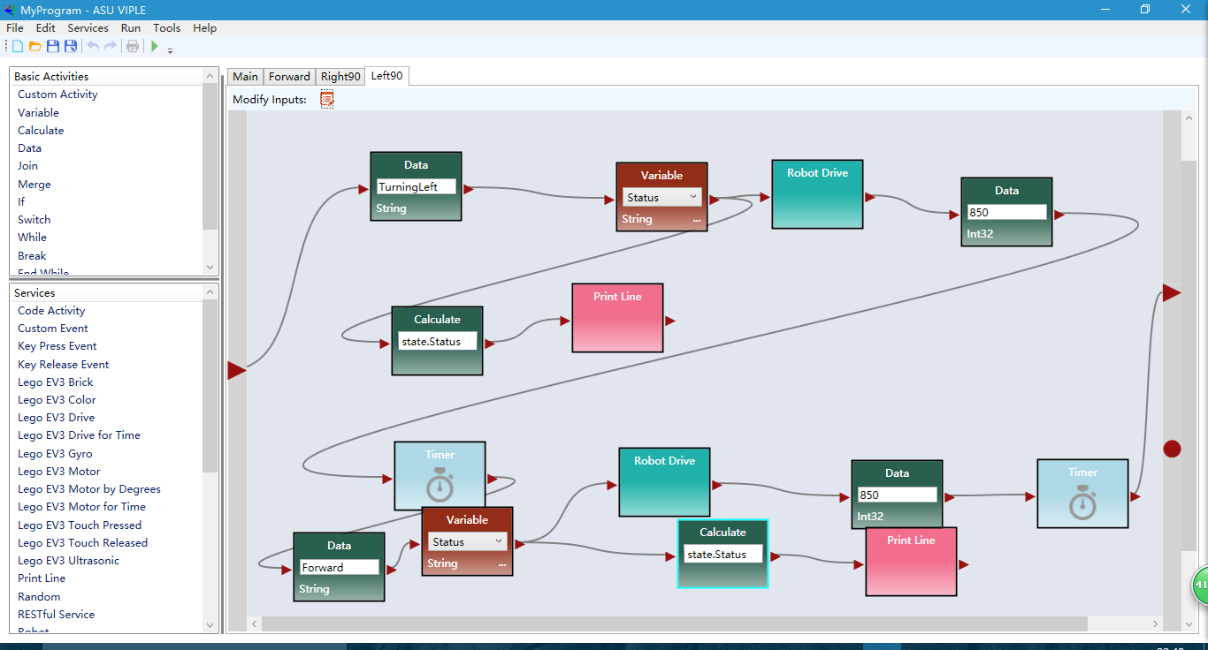
机器的程序

Slide 10
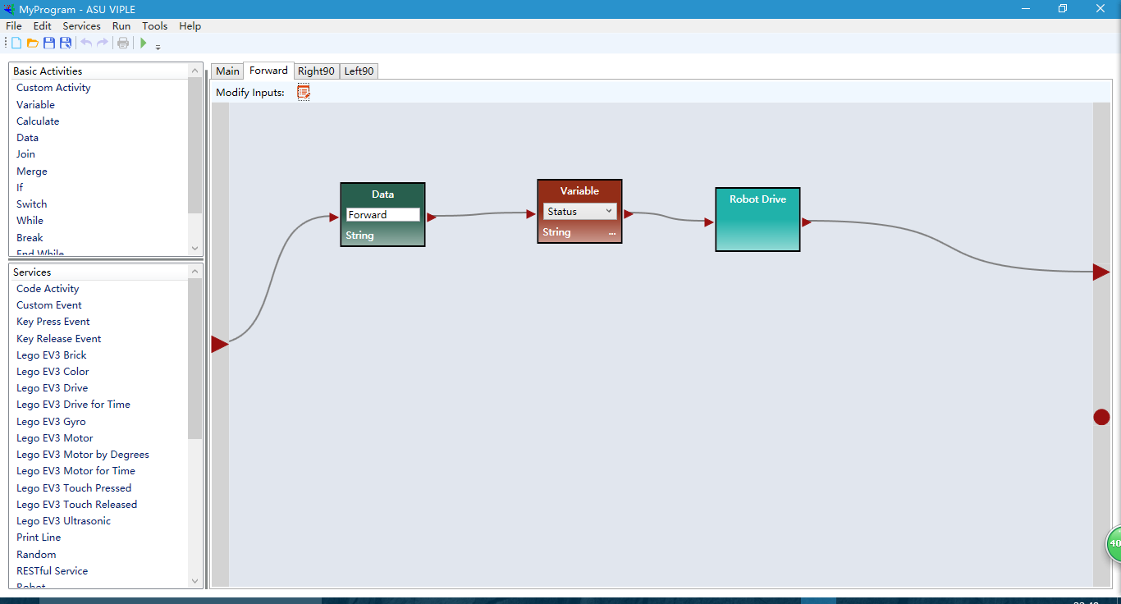
机器的程序

Slide 11
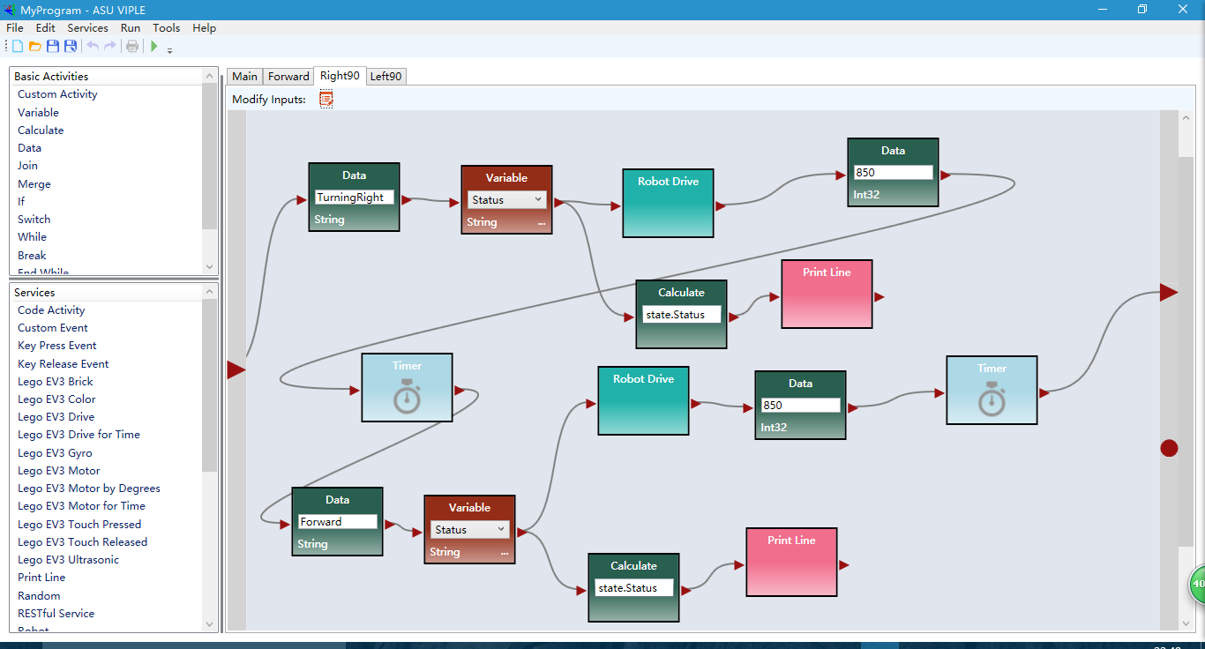
机器的程序

Slide 12


